Slide 1
О НАШЕМ КЛИМАТЕ: И НЕ ХОЛОДНО, И НЕ ЖАРКО
Курская область лежит почти в центре Русской равнины, располагаясь между лесной и степной зоной. Поэтому климат на территории области носит переходный характер от влажного, но прохладного лесной зоны, к более теплому, но засушливому климату степей, где наблюдается избыток тепла и, как правило, ощущается недостаток влаги.

Slide 2
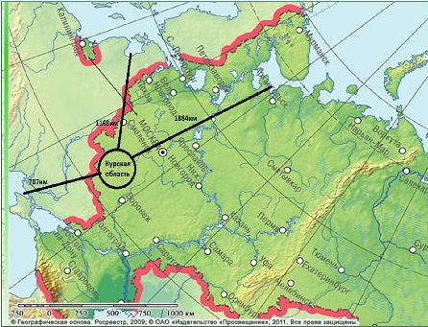
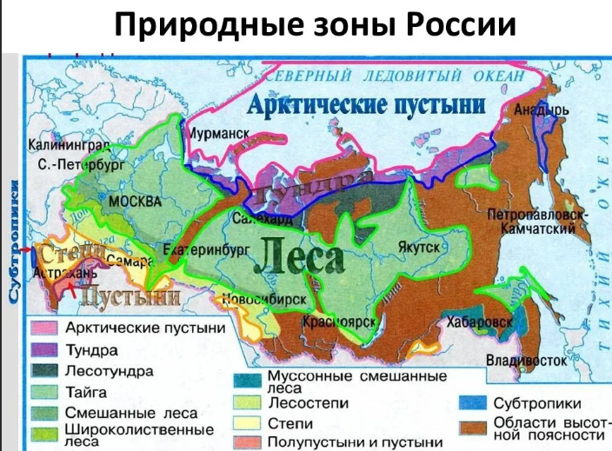
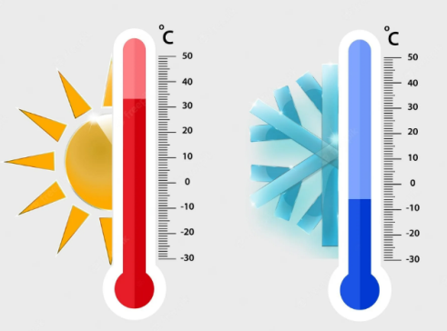
Климат на территории области носит переходный характер от влажного, но прохладного лесной зоны, к более теплому, но засушливому климату степей, где наблюдается избыток тепла и, как правило, ощущается недостаток влаги

Slide 3
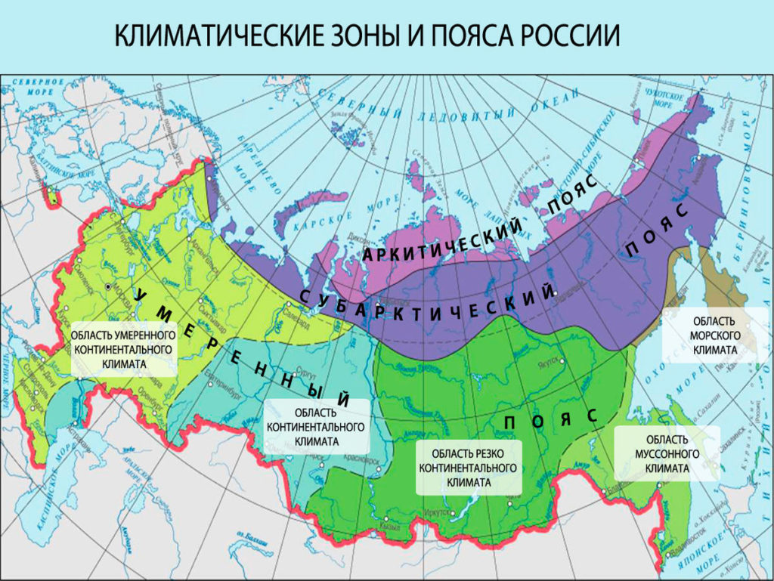
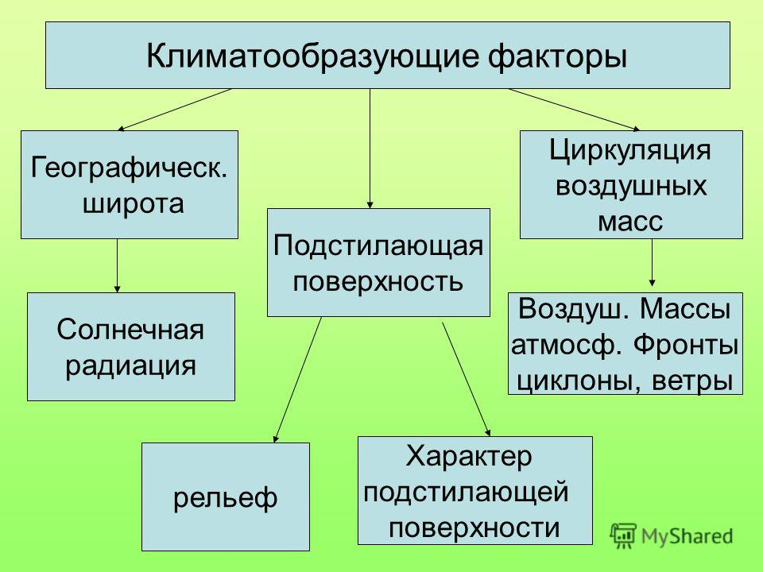
По особенностям основных климатических признаков (температуре, влажности воздуха, количеству выпадающих осадков) климат Курской области умеренно-континентальный

Slide 4
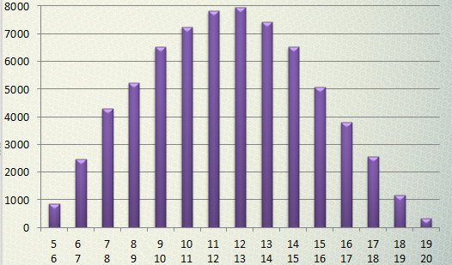
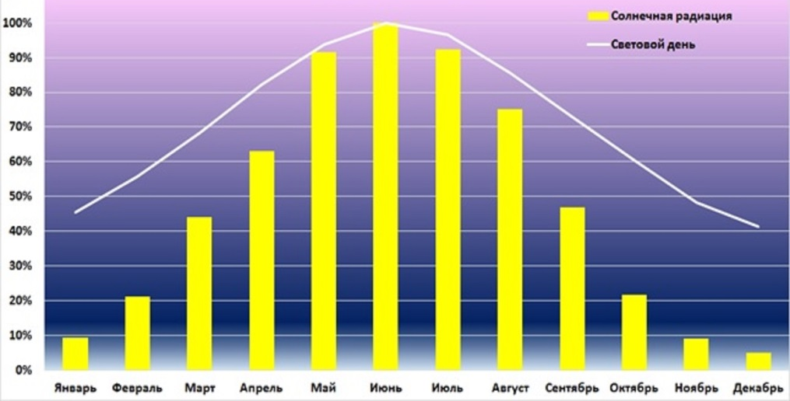
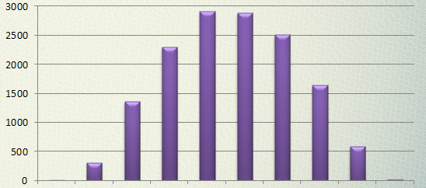
Июль
Солнечная радиация
На территорию области поступает значительное количество солнечного тепла
Январь
Наиболее богато солнечным светом лето, значительно меньше солнца зимой
Количество солнечного тепла
поступающего в течение суток летом и зимой

Slide 5
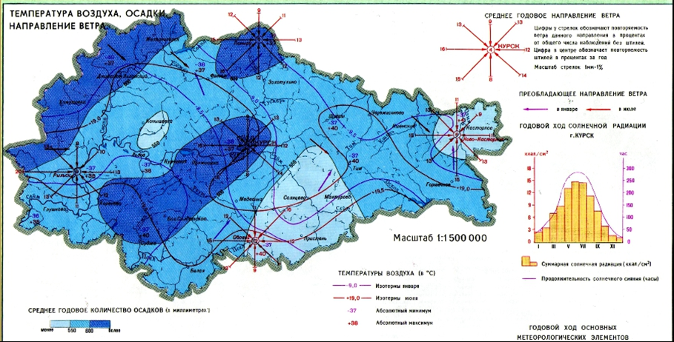

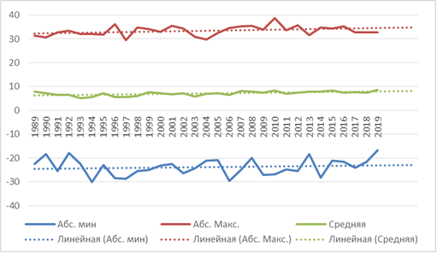
Температура воздуха

Slide 6
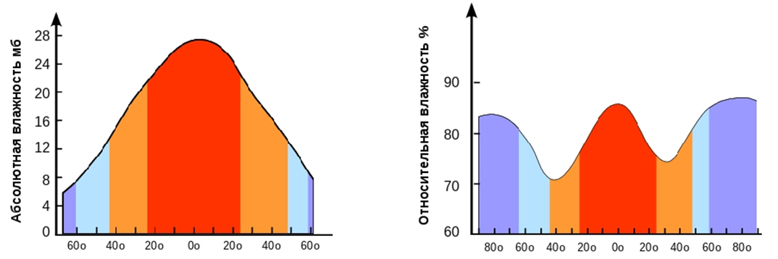
Влажность воздуха

Slide 7
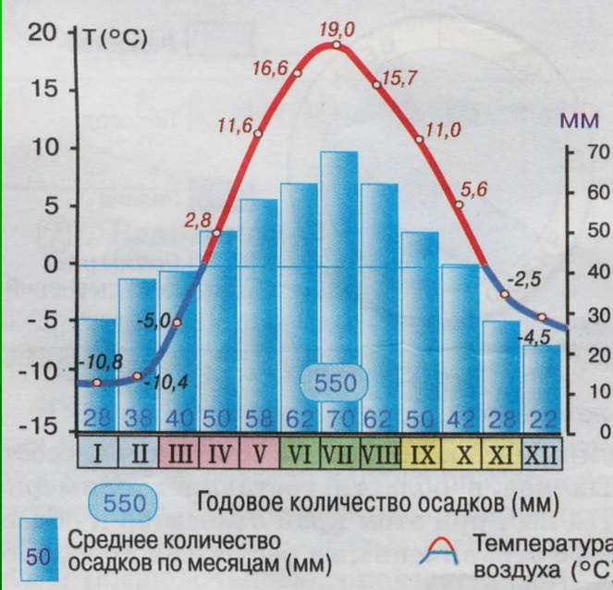

Атмосферные осадки

Slide 8
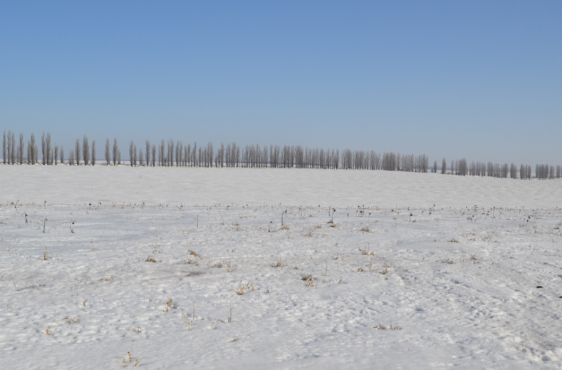
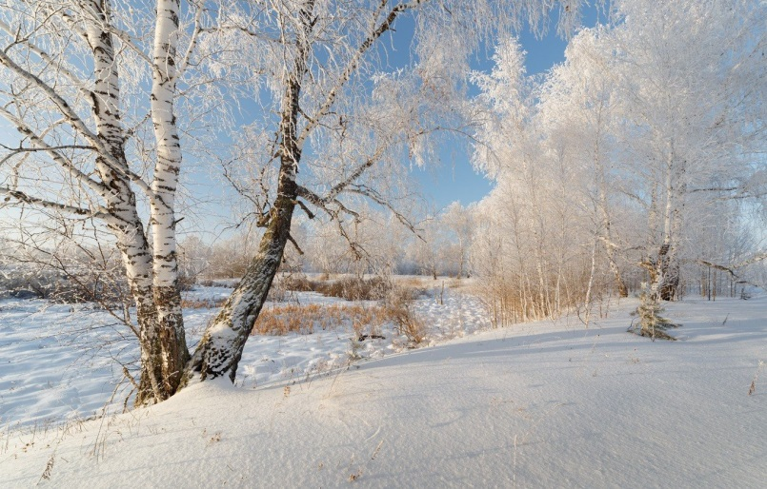
Снежный покров
Динамика мощности снежного покрова

Slide 9
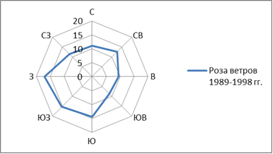
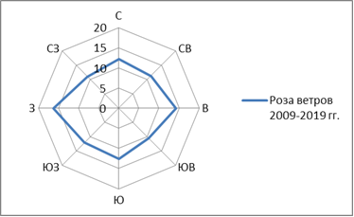
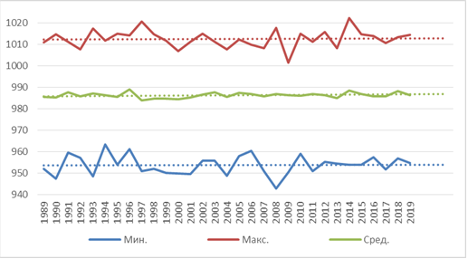
Роза ветров по станции Курск
Атмосферное давление и ветровой режим
Среднее годовое давление в Курске равно 988,3 гПа. Максимальные значения приходятся на холодный период года, минимальные — на теплый.
Над территорией Курской области больше всего в году бывает ветров западной составляющей.

Slide 10
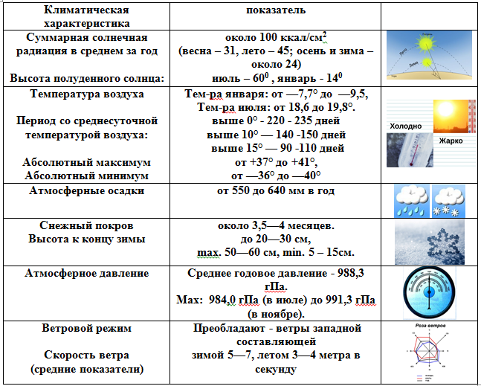
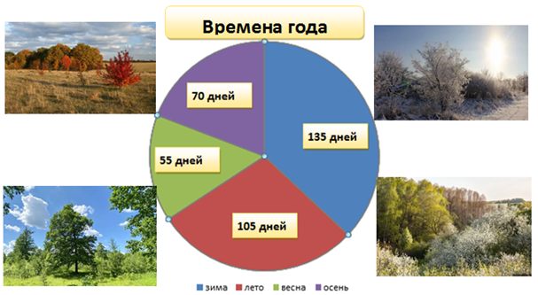
Общие погодно-климатические показатели

Slide 11
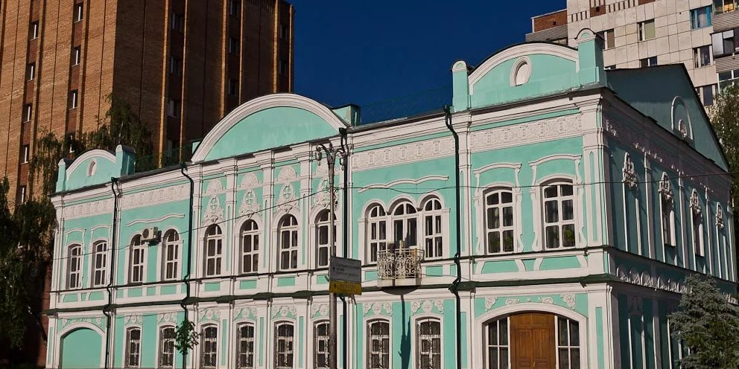
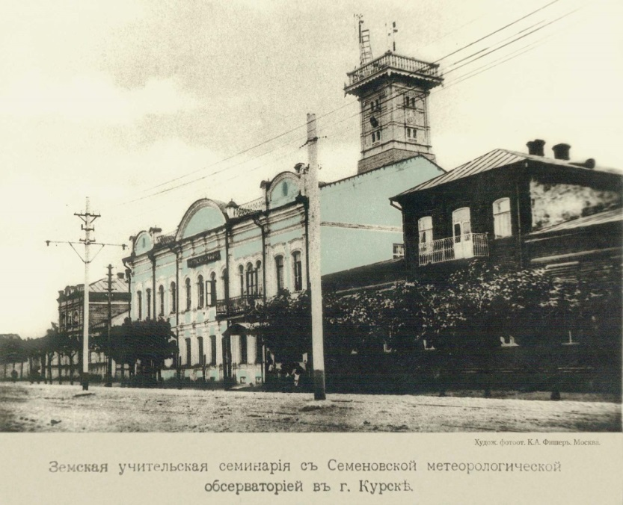
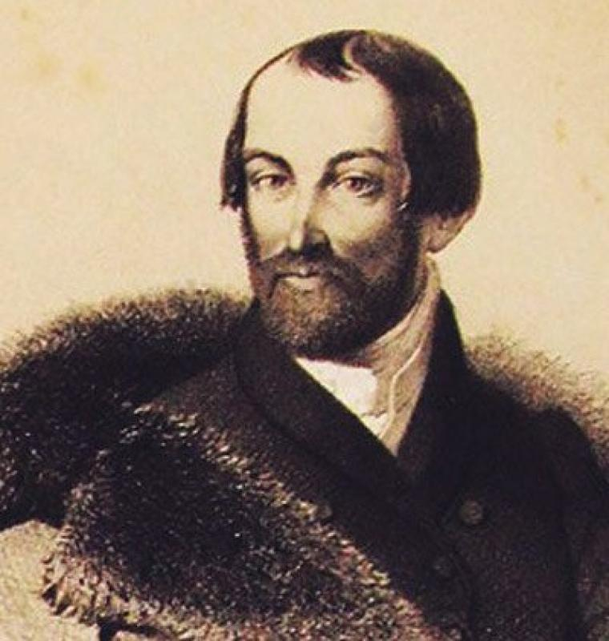
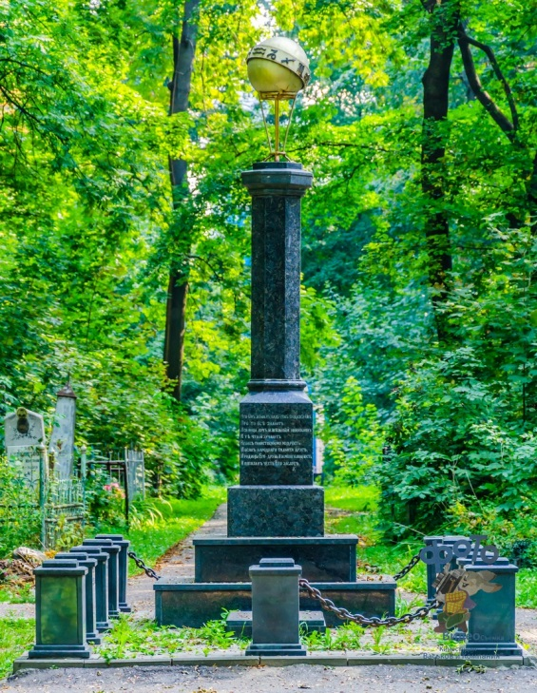
Федор Семенов, ученый самоучка, известная историческая личность нашего города, его имя в XIX веке было известно всей просвещённой России. Он изучал небесные светила и составил «Таблицы показания времени лунных и солнечных затмений с 1840 по 2001 год», за что был награждён - Золотой медалью Императорского Русского географического общества».
Семёнов Федор Алексеевич

Slide 12
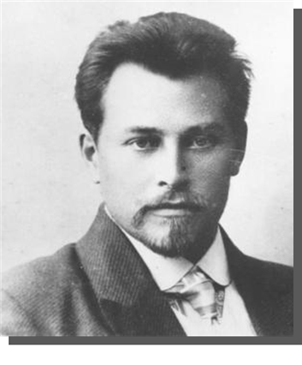
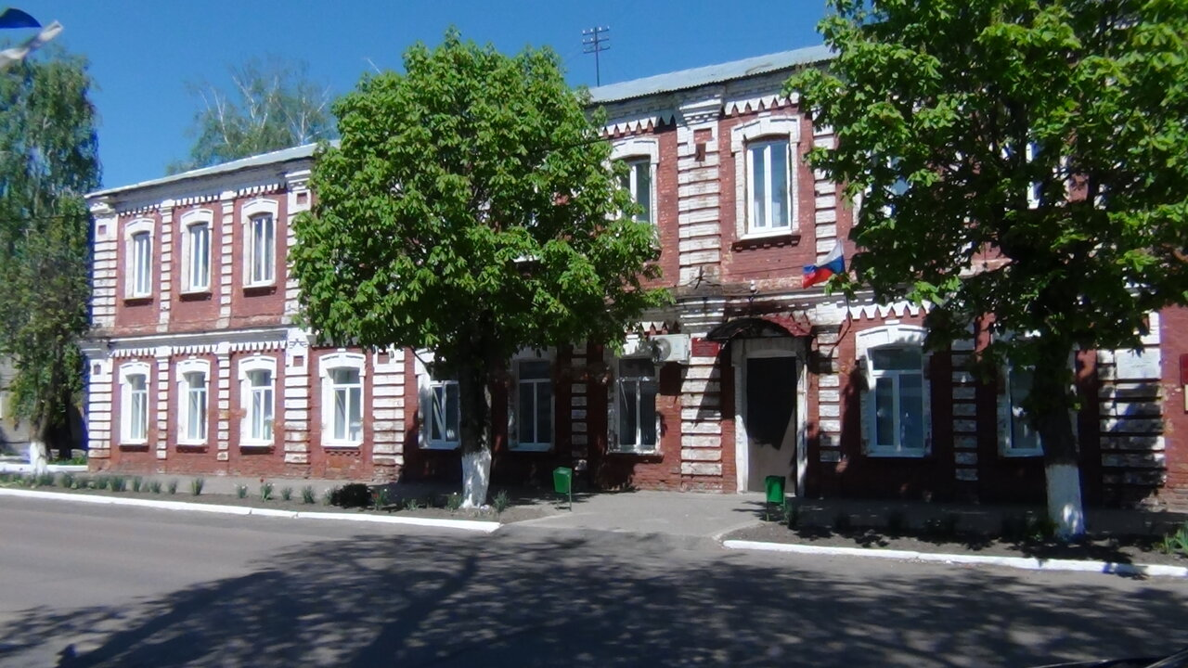
А.Ф.Вангенгейм — профессор МГУ, организатор и первый руководитель
(с 1929 по 1934) единой гидрометеорологической службы СССР; организатор (в 1930) Бюро погоды СССР (ныне — Гидрометцентр России).
Алексей Феодосьевич Вангенгейм
(1881-1934)
В 1917–1920 гг. работал инспектором народного образования в г. Дмитриеве Курской губ., где 12 мая 1919 г. организовал «музей родиноведения» (ныне – Дмитриевский краеведческийо музей его имени).

Slide 13
!? | Какие факторы определяют особенности климата Курской области? Почему в нашей области не может быть очень низких (морозных) температур зимой и очень высоких (жарких) температур летом?

